Slide 1

A Comparative Study of Countermeasures to Detect Spoofing Attacks in Face Authentication Systems
Aluno: Tiago de Freitas Pereira
Orientador: Prof. Dr. José Mario De Martino
Faculdade de Engenharia Elétrica e de Computação – FEEC
Departamento de Engenharia de Computação e Automação - DCA
Defesa de mestrado

Slide 2
Roteiro
Motivação
Revisao: Spoofing em autenticação de faces
Contribuições
Contramedida proposta
Estudo comparativo
Conclusões

Slide 3


Biometria
Motivação
Fluxo básico de um sistema de autenticação biométrica
Man-in-the-
middle
Referências
Biométricas
Referência
biométrica
Sensor
Processamento
Man-in-the-
middle
Autenticação
Man-in-the-
middle
Decisão
Notes:
- Vamos começar falando sobre autenticacao
- Dados poder ser interseptados e roubados, alterados e excluídos
- Há um conjunto de boas práticas de segurança de informação que procuram mitigar os possíveis pontos de vulnerabilidades na arquitetura apresentada (cifrar dados, canais seguros e políticas de segurança)

Slide 4
Biometria
Motivação
Fluxo básico de um sistema de autenticação biométrica
Spoofing
Man-in-the-
middle
Referências
Biométricas
Referência
biométrica
Sensor
Processamento
Man-in-the-
middle
Autenticação
Ataque direto ao sensor de biometria
Man-in-the-
middle
Decisão
Notes:
- Contudo o ponto de interação entre a pessoa e o sensor é um ponto onde não é possível utilizar nenhuma das ferramentas de segurança da informação
- Ataque neste ponto da arquitetura é chamado de ataque de spoofing

Slide 5
Ataques de spoofing na mídia
Motivação
Médica é suspeita de fraudar ponto com dedo de silicone (http://oglobo.globo.com/pais/medica-suspeita-de-fraudar-ponto-com-dedo-de-silicone-7802221)
Ice Cream Sandwich facial recognition cracked
(http://www.itproportal.com/2011/11/14/ice-cream-sandwich-facial-recognition-cracked/)
Researchers Hack Faces In Biometric Facial Authentication Systems (http://www.darkreading.com/vulnerability/researchers-hack-faces-in-biometric-faci/213901113)
Notes:
Muitos de você já devem ter lido alguns casos de ataques de spoofing na mídia

Slide 6
Spoofing em autenticação de faces
Notes:
Vamos discutir agora sobre o tema do trabalho (spoofing em sistemas de autenticacao de faces)

Slide 7
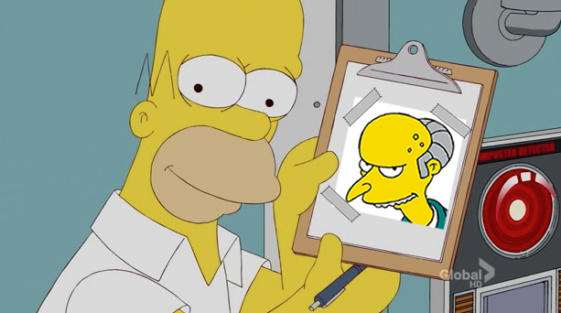
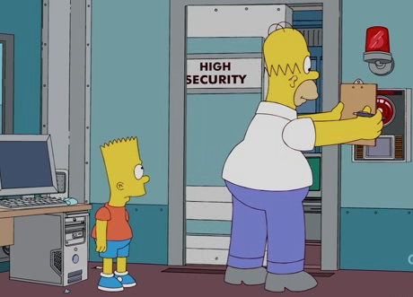
Spooofing em autenticação de faces
Spoofing em autenticação de faces
The Simpsons, FOX™
Notes:
Aqui temos um exemplo animado de ataque de spoofing em biometria de FACE
Sr. Simpsom…..
Existem eficientes e robustos sistemas de reconhecimento de face no mercado e grande parte deles são vulneráveis a este tipo de ataque

Slide 8
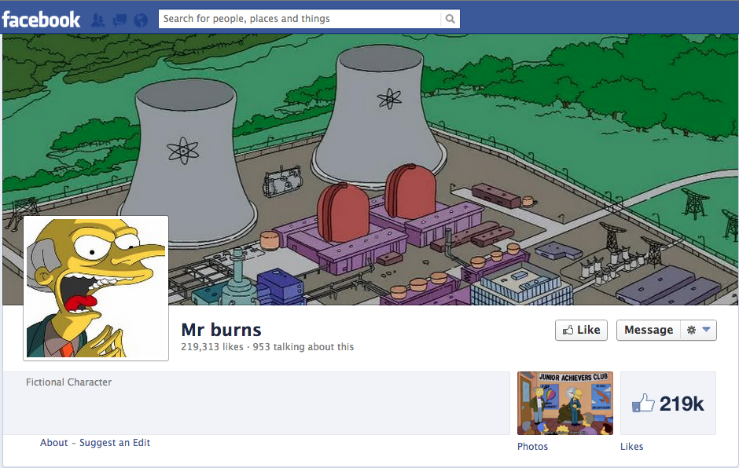
Há uma grande quantidade de dados multimídia disponível na WEB
Spoofing em autenticação de faces
Notes:
É possível atacar sistemas de reconhecimento de face utilizando fotografias, vídeos e máscaras
Mesmo sendo possível a utilização de maquiagem ou até mesmo cirurgia plástica, fotos e vídeos podem ser considerados ameaças mais comuns

Slide 9
Spoofing em autenticação de face
Spoofing em autenticação de faces
Contramedidas podem ser classificadas quanto a dependência da colaboração do usuário sendo:
Dependente
Independente
Notes:
São necessárias contramedidadas para se proteger destes tipos de ataques ataques

Slide 10
Spoofing em autenticação de face
Spoofing em autenticação de faces
Contramedidas que não dependem da colaboração do usuário podem ser classificadas pelas características que exploram:
Presença de vitalidade (liveness detection)
Características da cena
Discrepância da qualidade da imagem

Slide 11
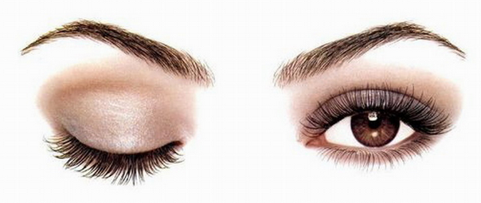
Presença de vitalidade
Spoofing em autenticação de faces
Buscam características que somente faces vivas conseguem reproduzir
Notes:
Algum estímulo (como por exemplo o piscar de olhos)

Slide 12
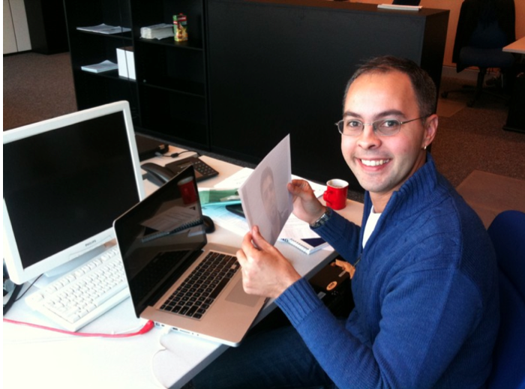
Características da cena
Spoofing em autenticação de faces
Combinam elementos faciais com elementos da cena para compor uma contramedida
Notes:
Além das características faciais, elementos da cena em que a face está inserida fazem parte da contramedida

Slide 13
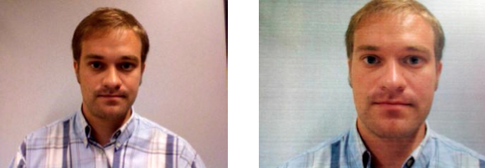
Discrepância da qualidade da imagem
Spoofing em autenticação de faces
Os processos de reamostragem e requantização geram padrões de imagem degradados em relação a captura de pessoas reais
Notes:
- Gerando Padrões de Texturas diferentes
- Pontos de Reflectância uniformes (no caso de um ataque utilizando uma mídia 2D)

Slide 14
Bases de dados
Spoofing em autenticação de faces
Bases de dados tem sido construídas para estudo; destacam-se as bases de dados:
NUAA – 2010
Replay Attack – 2012
CASIA FASD - 2012
Notes:
O Que temos de recursos para estudar este problema

Slide 15
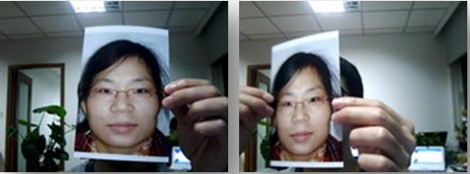
Bases de dados
Spoofing em autenticação de faces
NUAA - 2010
Composta de 12.614 fotos de acessos reais e ataques efetuados com fotografias impressas em papel

Slide 16
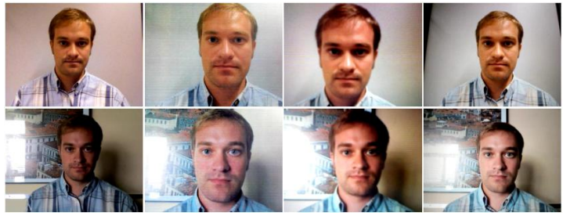
Bases de dados
Spoofing em autenticação de faces
Replay Attack – 2012
Composta de 1.200 vídeos de acessos reais e ataques de diferentes tipos (vídeos e fotografias) de diferentes fontes (papel, smartphone e tablet)

Slide 17
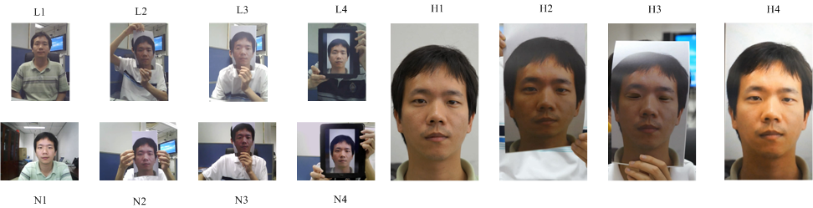
Bases de dados
Spoofing em autenticação de faces
CASIA FASD - 2012
Composta de 600 vídeos de acessos reais e ataques de diferentes tipos (fotografias e vídeos) e diferentes qualidades (baixa, normal e alta)

Slide 18
Contribuições
Spoofing em autenticação de faces
Novo método para detectar face spoofs utilizando a dinâmica de uma textura
Estudo comparativo de contramedidadas para ataques de spoofing em autenticação de faces focando nos possíveis viéses que bases de dados podem introduzir
Notes:
Com este tema, este trabalho possui duas contribuicoes

Slide 19
Contramedida proposta

Slide 20
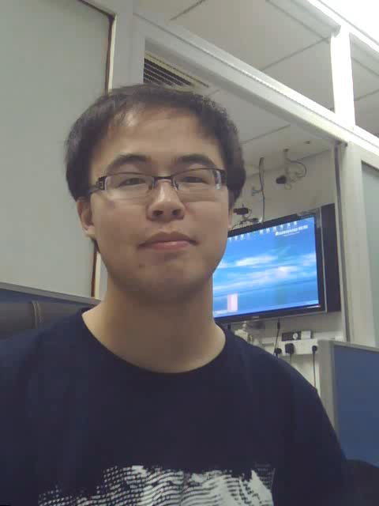
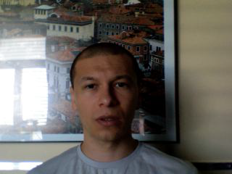

Inspiração
Contramedida proposta: Conceitos
Acessos reais
Notes:
Temos aqui vídeos de acessos reais
Aqui é possível observar algumas caracteríscas. As pessoas estão falando, alguma coisa, piscando mexendo a sobrancelha, ou seja, movimentos faciais voluntários ou involuntários

Slide 21
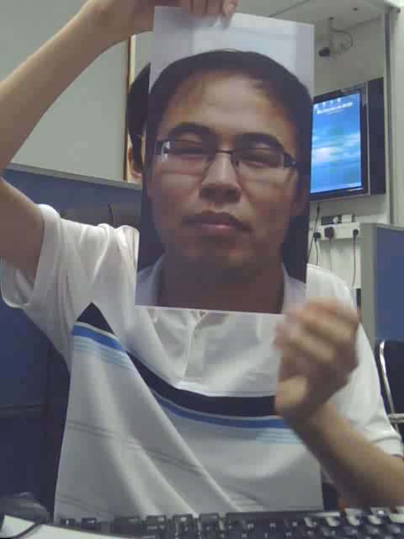
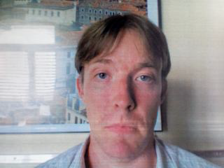
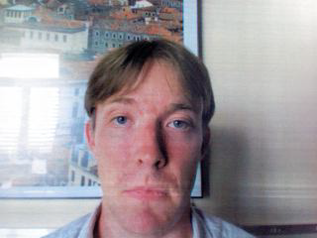
Inspiração
Contramedida proposta: Conceitos
Tentativas de ataques
Notes:
É possível observar padrões de textura característicos da mídia de ataque
E movimentos específicos, como por exemplo a pessoa segunrando a mídia de ataque, torcendo a fotografia para emular os movimentos da face e até ausência de movimento

Slide 22
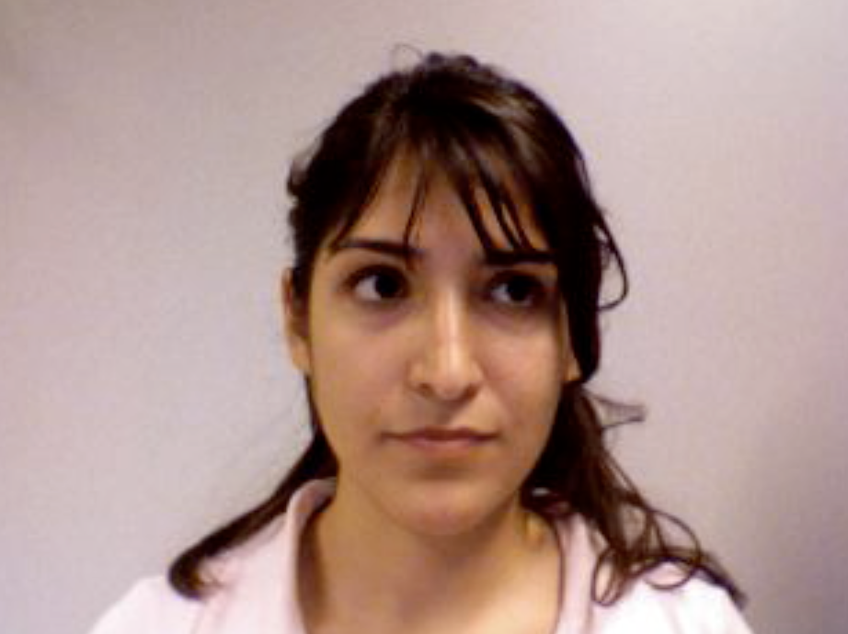
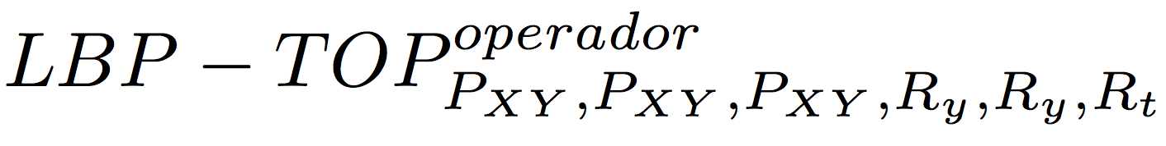
Local Binary Patterns from Three Orthogonal Planes
Contramedida proposta: Conceitos
XY
LBP
YT
LBP
LBP
y
t
XT
x
Guoying Zhao; Pietikainen, M., "Dynamic Texture Recognition Using Local Binary Patterns with an Application to Facial Expressions," Pattern Analysis and Machine Intelligence, IEEE Transactions on , vol.29, no.6, pp.915,928, June 2007
Notes:
Para tratar com estas diferentes características, utilizamos o LBP-TOP
Em cada pixel em uma janela de observacao

Slide 23
Hiperparâmetros
Contramedida proposta: Conceitos
Importância de cada plano LBP-TOP individualmente e combinado
Classificadores
Diferentes operadores LBP
Estratégia multiresolução
Considerando o vídeo todo e considerando sub-volumes independentes

Slide 24
Estratégia multiresolução
Contramedida proposta: Conceitos
XY
Rt = 1
Rt = 2
Rt = n
XT
…
XY
XT
YT
XT
YT
XT
YT
YT
Histogramas concatenados para diferentes Rt’s
Notes:
Analiza diferentes

Slide 25
Bases de dados avaliadas
Contramedida proposta: Avaliação
Replay attack
CASIA-FASD

Slide 26
Medida de desempenho
Contramedida proposta: Avaliação
Conjunto de
calibração
Conjunto de
teste

Slide 27
Importância de cada plano LBP-TOP
Contramedida proposta: Avaliação
Componentes espaciais e temporais são importantes na detecção de ataques

Slide 28
Avaliação de diferentes classificadores
Contramedida proposta: Avaliação
SVM apresentou os melhores resultados, mas deve-se tomar cuidado com sobretreinamento

Slide 29
Avaliação de diferentes operadores
Contramedida proposta: Avaliação
LBP com padrões uniformes apresenta um bom compromisso entre dimensionalidade e taxas de erro

Slide 30
Multiresolução vs resolução simples
Contramedida proposta: Avaliação
A estratégia multiresolução apresentou uma significativa melhora dos resultados

Slide 31
Acesso em vídeos
Contramedida proposta: Avaliação
Utilizando janelas mais longas de tempo foi possível obter uma melhora significativa nos resultados (REPENSAR)
JANELAS MAIORES IMPLICARAM EM UMA MELHORA NOS RESULTADOS

Slide 32
Resultados finais
Contramedida proposta: Avaliação
Replay attack
Contramedida | HTER (%)
Baseline – LBP | 15.16
LBP-TOP | 8.51
CASIA-FASD
Contramedida | EER (%)
DoG - baseline | 17.00
LBP-TOP média nas pontuações | 10.00
https://pypi.python.org/pypi/antispoofing.lbptop/1.0.2
Notes:
Código para download

Slide 33
The 2nd Competition on Counter Measures to 2D Face Spoofing Attacks
Contramedida proposta: Avaliação
Equipe | Conjunto de desenvolvimento |  |  | Conjunto de teste
 | FAR | FRR | HTER | FAR | FRR | HTER
CASIA | 0.00 | 0.00 | 0.00 | 0.00 | 0.00 | 0.00
IGD | 5.00 | 8.33 | 6.67 | 17.00 | 1.25 | 9.13
MaskDown | 1.00 | 0.00 | 0.50 | 0.00 | 5.00 | 2.50
LNMIT | 0.00 | 0.00 | 0.00 | 0.00 | 0.00 | 0.00
MUVIS | 0.00 | 0.00 | 0.00 | 0.00 | 2.50 | 1.25
PRA Lab | 0.00 | 0.00 | 0.00 | 0.00 | 2.50 | 1.25
ATVS | 1.67 | 0.00 | 0.83 | 2.75 | 21.25 | 12.00
UNICAMP | 13.00 | 6.67 | 9.83 | 12.50 | 18.75 | 15.62
CHINGOVSKA, I. YANG, J. LEI, Z. YI, D. LI, S. Z. KAHM, O. GLASER, C. DAMER, N. KUIJPER, A. NOUAK, A. KOMULAINEN, J. PEREIRA, T. F. GUPTA, S. KHANDELWAL, S. BANSA, S. RAI, A. KRISHNA, T. GOYAL, D. WARIS, M. ZHANG, H. AHMAD, I. KIRANYAZ, S. GABBOUJ, M. TRONCI, R. PILI, M. , et al. ; The 2nd Competition on Counter Measures to 2D Face Spooﬁng Attacks. In: 6th IAPR International Conference on Biometrics (ICB2013), 2013, Madrid, Spain. 6th IAPR International Conference on Biometrics (ICB2013), 2013.

Slide 34
Estudo comparativo

Slide 35
Objetivos
Estudo Comparativo: Conceitos
Comparar, em termos de taxas de erro, contramedidas do estado da arte utilizando um protocolo único de avaliação e as bases de dados disponíveis
Analisar os possíveis viéses que as bases de dados de spoofing podem introduzir nas contramedidas
Introduzir uma forma de lidar com estes viéses

Slide 36
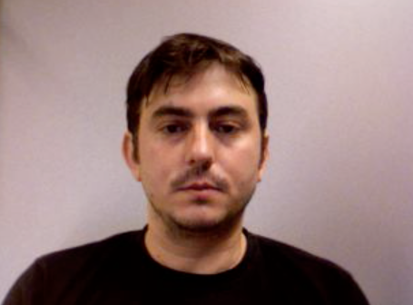
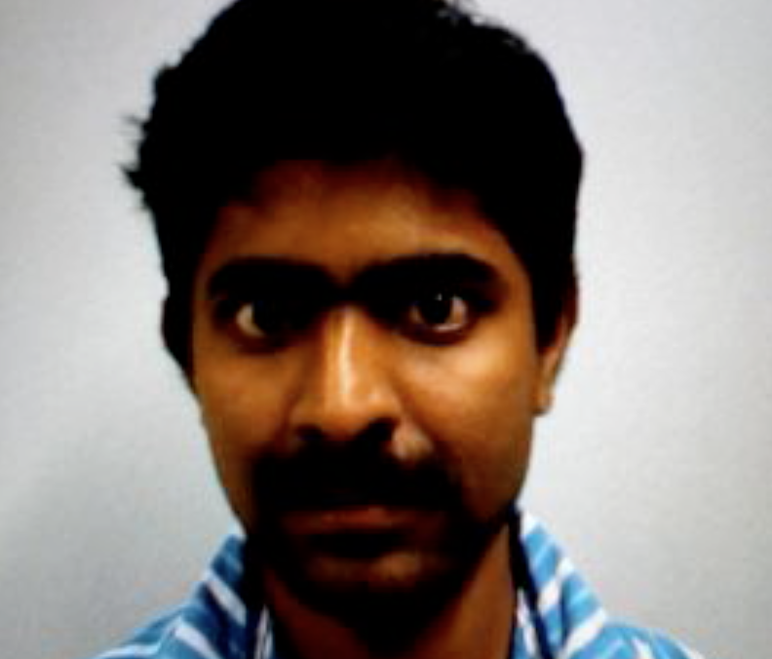
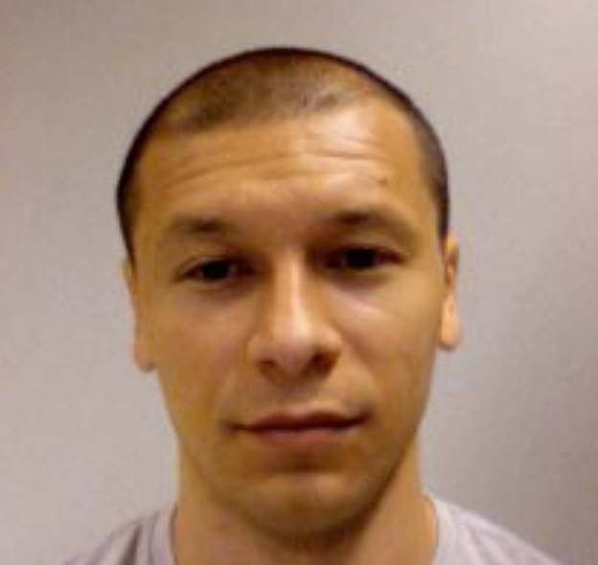
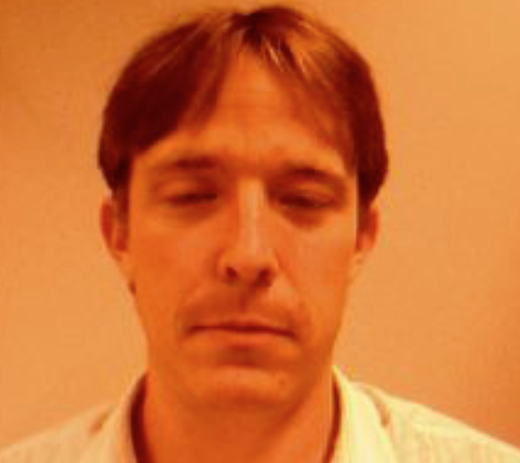
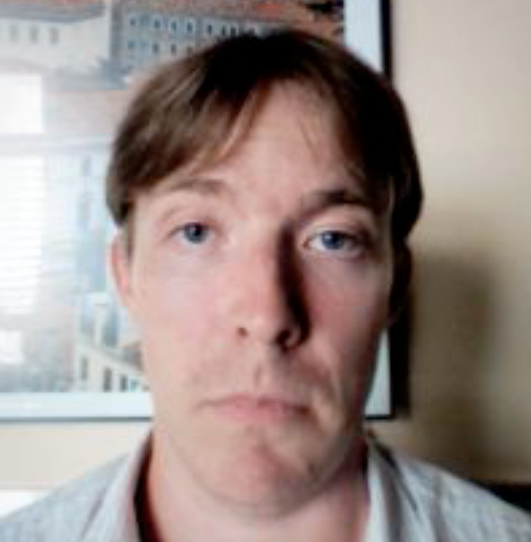
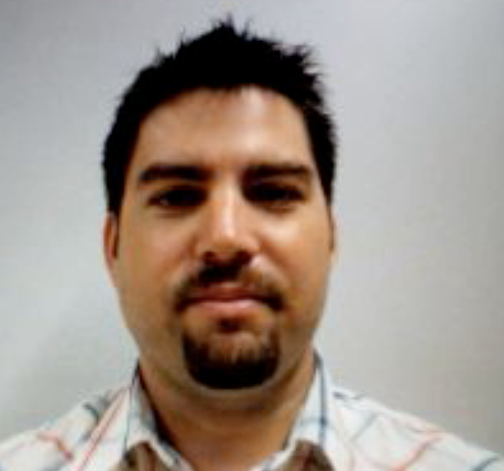
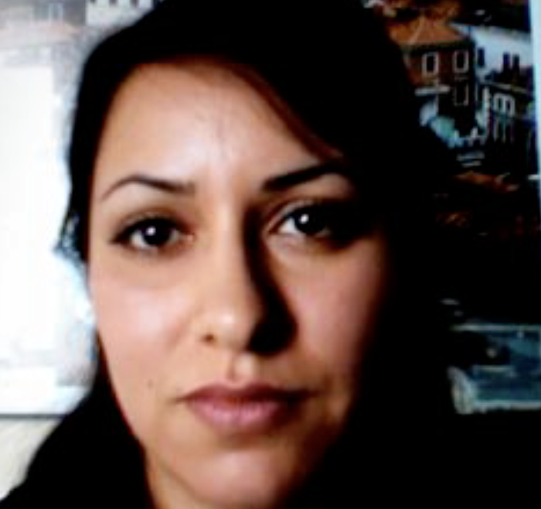
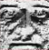
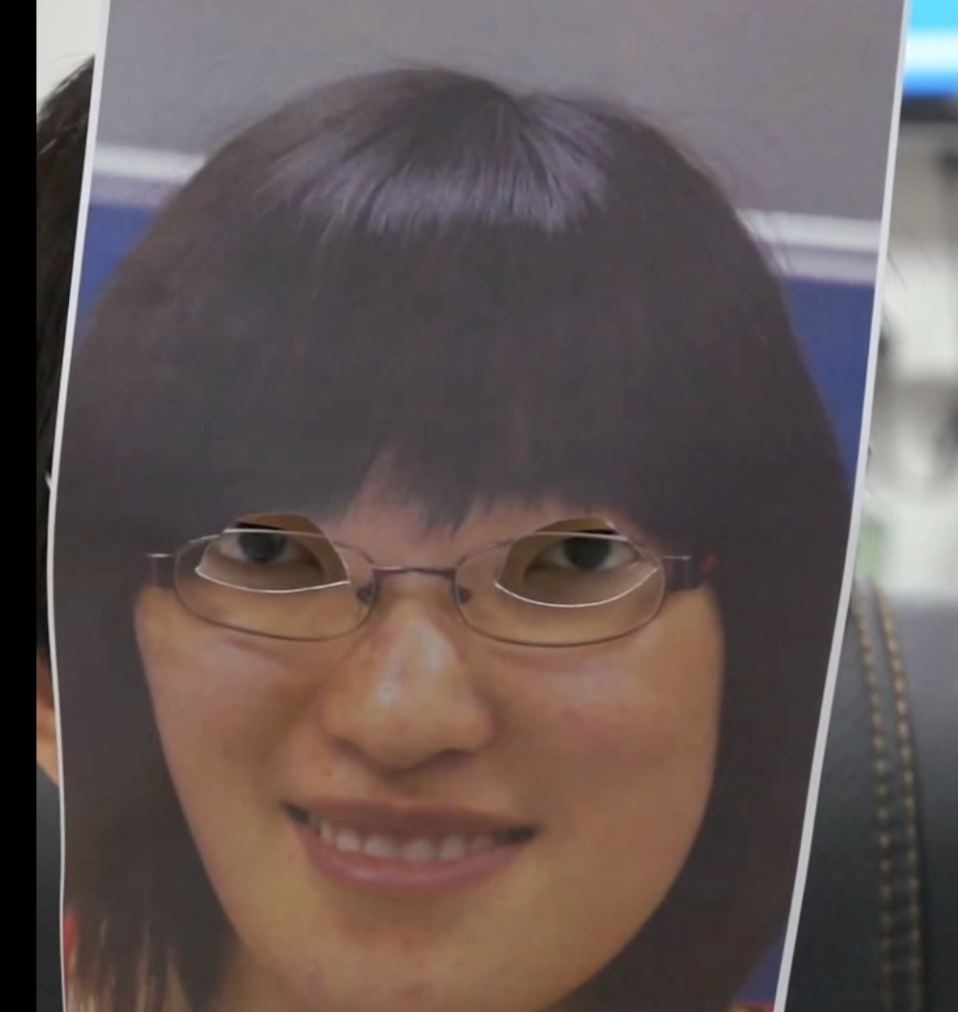
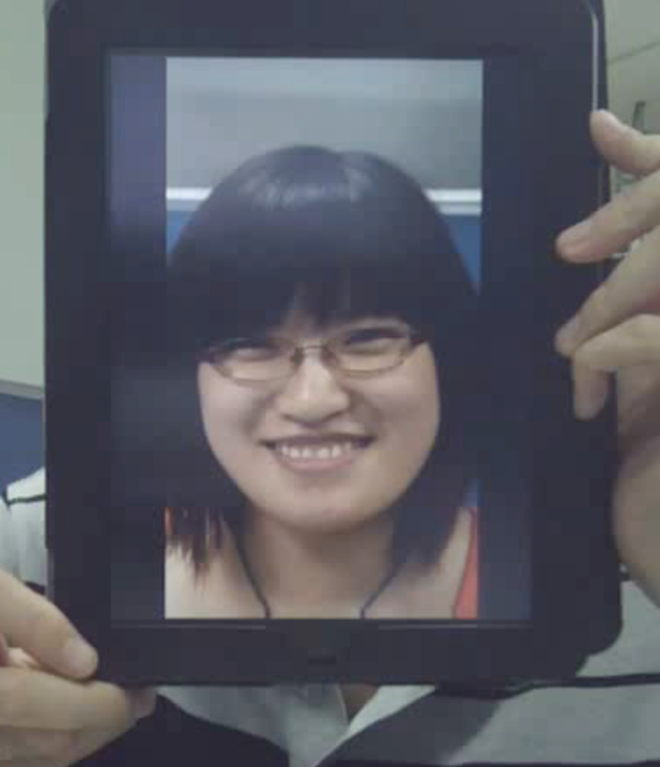
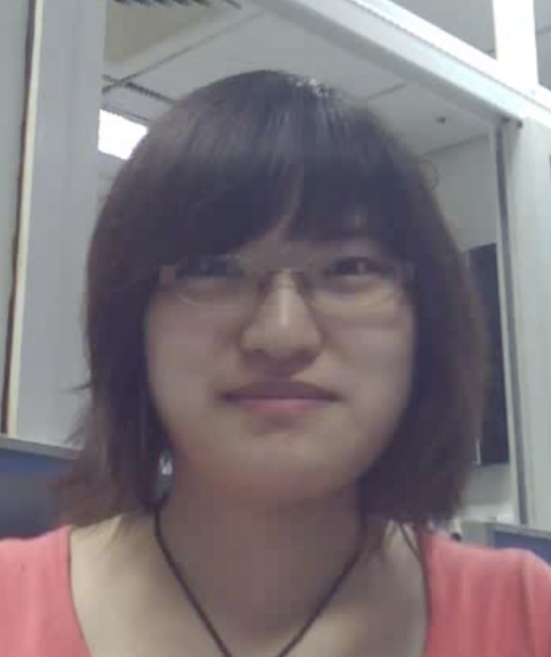
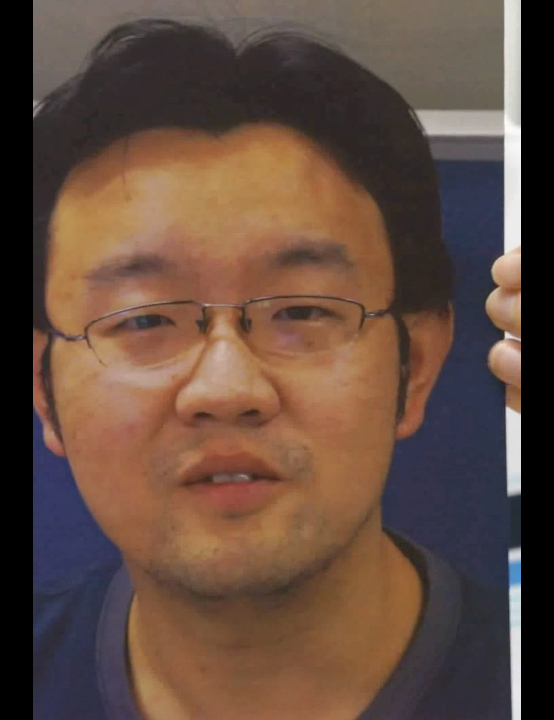
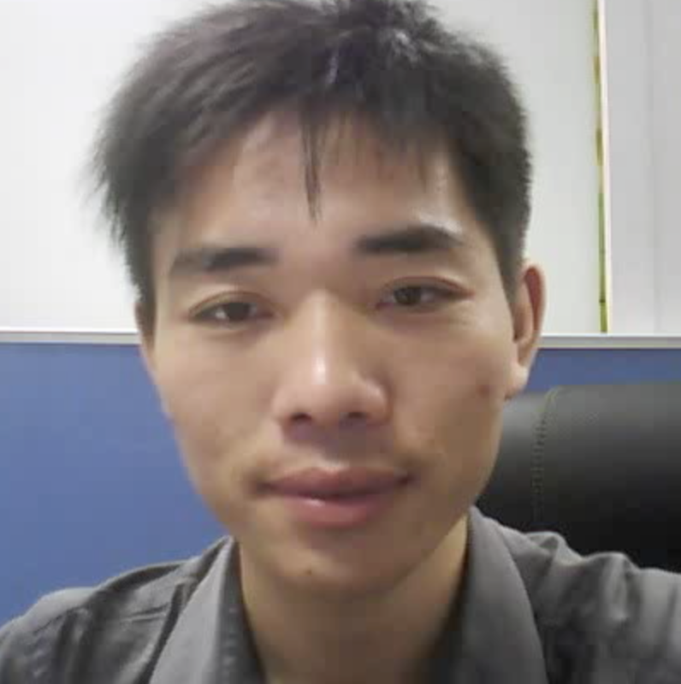
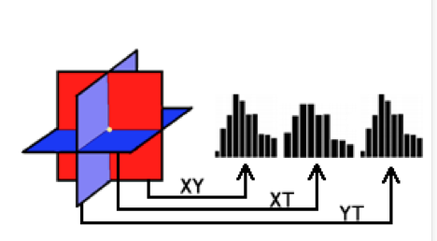
Recursos
Estudo Comparativo: Conceitos
Replay
CASIA FASD

Slide 37
Correlação de movimento
Estudo Comparativo: Conceitos
Proposto por Anjos et al. (2011)
“Counter-measures to photo attacks in face recognition: A public database and a baseline”
Mede a correlação de movimento entre a região facial e o fundo
https://pypi.python.org/pypi/antispoofing.motion/1.1.1
Notes:
- 5 statistics computed in a simple Frame differences in a frame sequence

Slide 38
Piscadela
Estudo Comparativo: Conceitos
Contramedida intuitiva
Movimento das palpebras detectado com o algorítmo proposto por Anjos et al. (2011)
Mede a correlação de movimento entre a região olhos e a região facial
https://pypi.python.org/pypi/antispoofing.eyeblink/1.0.4

Slide 39

Textures with LBP
Estudo Comparativo: Conceitos
Proposto por Määttä et al. (2011) Chingovska et al.(2012) em
“Face Spoofing Detection From Single Images Using Micro-Texture Analysis”
E
“On the Effectiveness of Local Binary Patterns in Face Spoofing Detection”
Mídias de ataque possuem diferentes padrões de textura se comparados com faces reais
https://pypi.python.org/pypi/antispoofing.lbp/1.1.2
Notes:
- Reflection and Quality of the display medium

Slide 40
Texturas dinâmicas com LBP-TOP
Estudo Comparativo: Conceitos
Local Binary Pattern from Three Orthogonal Planes
Textura e movimento são duas características importantes para detectar ataques de spoofing
Três planos intersectando
um pixel
Histogramas para cada
plano
https://pypi.python.org/pypi/antispoofing.lbptop/1.0.2

Slide 41
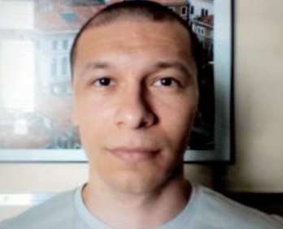
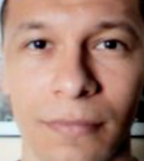
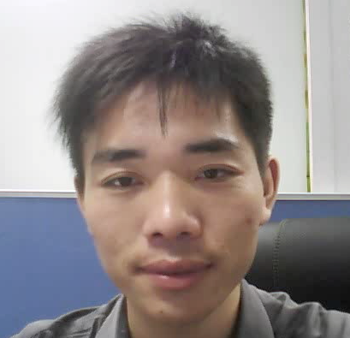
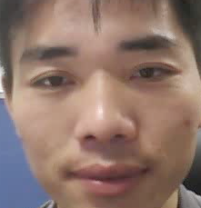
Protocolo Intra-test
Estudo Comparativo: Conceitos
REPLAY ATTACK
spoof /
not spoof
Contra-
medida
CASIA FASD
Contra-
medida
spoof /
not spoof
Avalia a performance de cada contramedida em uma base de dados

Slide 42
Protocolo Inter-test
Estudo Comparativo: Conceitos
REPLAY ATTACK
spoof /
not spoof
Counter
measure
CASIA FASD
Counter
measure
spoof /
not spoof
Procura avaliar possíveis viéses que as bases de dados podem introduzir nas contramedidas
Notes:
THE SECOND PROTOCOL CALLED INTER TEST PROTOCOL. THIS PROTOCOL EMULATES THE REAL WORLD SCENARIO
What do you expect when you train a countermeasure?

Slide 43
Medidas de desempenho
Estudo Comparativo: Conceitos
Conjunto de
calibração
Conjunto de
teste
Notes:
FAR 100 e o FAR 1000, métricas utilizadas quando se deseja altos níveis de segurança

Slide 44
Resultados protocolo Intra-test
Estudo Comparativo: Avaliação
Contramedida | Base de dados | HTER (%)
 |  | dev | eval
Correlação de movimento | Replay attack | 11.66 | 11.79
 | CASIA FASD | 24.91 | 31.36
Texturas com LBP | Replay Attack | 14.41 | 15.45
 | CASIA FASD | 23.00 | 22.54
LBP-TOP | Replay Attack | 8.17 | 8.51
 | CASIA FASD | 21.77 | 22.27
Estas contramedidas apresentam uma capacidade de generalização adequada (REPENSAR)
Notes:
The countermeasures have good performance and seems to have a good generalization capability

Slide 45
Resultados protocolo Intra-test
Estudo Comparativo: Avaliação
Contramedida | Base de dados | HTER (%) |  | FAR (%) |  | FRR (%)
 |  | dev | eval | dev | eval | dev | eval
Uma piscadela | Replay attack | 48.17 | 52.62 | 89.67 | 90.25 | 6.67 | 15.00
 | CASIA FASD | 48.61 | 48.33 | 97.22 | 93.33 | 0.00 | 3.33
Duas piscadelas | Replay Attack | 53.50 | 54.80 | 10.33 | 16.00 | 96.67 | 93.75
 | CASIA FASD | 41.67 | 44.81 | 8.33 | 6.30 | 75.00 | 83.33
Três piscadelas | Replay Attack | 49.17 | 49.50 | 0.00 | 0.25 | 98.33 | 98.75
 | CASIA FASD | 47.22 | 48.89 | 2.78 | 0.00 | 91.67 | 97.78
Contramedida baseada em piscadela é pouco efetiva nestas bases de dados
Notes:
The countermeasures have good performance and seems to have a good generalization capability

Slide 46
Resultados protocolo Intra-test
Estudo Comparativo: Avaliação
Contramedida | Base de dados | HTER (%) |  | FAR (%) |  | FRR (%)
 |  | dev | eval | dev | eval | dev | eval
Uma piscadela | Replay attack | 48.17 | 52.62 | 89.67 | 90.25 | 6.67 | 15.00
 | CASIA FASD | 48.61 | 48.33 | 97.22 | 93.33 | 0.00 | 3.33
Duas piscadelas | Replay Attack | 53.50 | 54.80 | 10.33 | 16.00 | 96.67 | 93.75
 | CASIA FASD | 41.67 | 44.81 | 8.33 | 6.30 | 75.00 | 83.33
Três piscadelas | Replay Attack | 49.17 | 49.50 | 0.00 | 0.25 | 98.33 | 98.75
 | CASIA FASD | 47.22 | 48.89 | 2.78 | 0.00 | 91.67 | 97.78
Contramedida baseada em piscadela é pouco efetiva nestas bases de dados
Notes:
The countermeasures have good performance and seems to have a good generalization capability

Slide 47
Resultados protocolo Intra-test
Estudo Comparativo: Avaliação
Contramedida | Base de dados | HTER (%) |  | FAR (%) |  | FRR (%)
 |  | dev | eval | dev | eval | dev | eval
Uma piscadela | Replay attack | 48.17 | 52.62 | 89.67 | 90.25 | 6.67 | 15.00
 | CASIA FASD | 48.61 | 48.33 | 97.22 | 93.33 | 0.00 | 3.33
Duas piscadelas | Replay Attack | 53.50 | 54.80 | 10.33 | 16.00 | 96.67 | 93.75
 | CASIA FASD | 41.67 | 44.81 | 8.33 | 6.30 | 75.00 | 83.33
Três piscadelas | Replay Attack | 49.17 | 49.50 | 0.00 | 0.25 | 98.33 | 98.75
 | CASIA FASD | 47.22 | 48.89 | 2.78 | 0.00 | 91.67 | 97.78
Contramedida baseada em piscadela é pouco efetiva nestas bases de dados
Notes:
The countermeasures have good performance and seems to have a good generalization capability

Slide 48
Resultados protocolo Inter-test
Estudo Comparativo: Avaliação
As bases de dados introduzem um forte viés nas contramedidas (REPENSAR)
Contramedida | Treino/ Calibração | Teste | HTER (%)
 |  |  | dev | eval
Correlação de movimento | Replay attack | CASIA FASD | 11.66 | 61.78
 | CASIA FASD | Replay Attack | 24.91 | 54.56
Texturas com LBP | Replay Attack | CASIA FASD | 14.41 | 48.06
 | CASIA FASD | Replay Attack | 23.00 | 57.64
LBP-TOP | Replay Attack | CASIA FASD | 8.17 | 51.05
 | CASIA FASD | Replay Attack | 21.77 | 61.11
Notes:
The databases have some differences.
They have different kind of attacks and different ways to perform an attack. It seems that the countermeasure are not that robust to be applied in a real world scenario and we need something more robust.

Slide 49
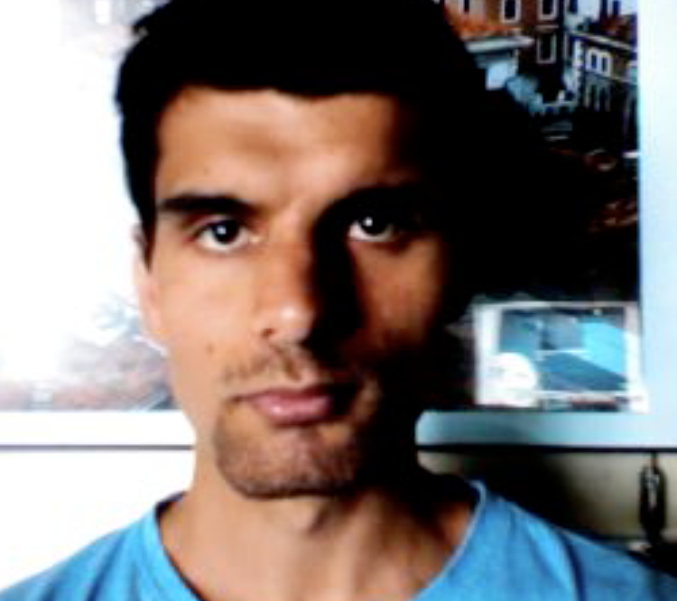
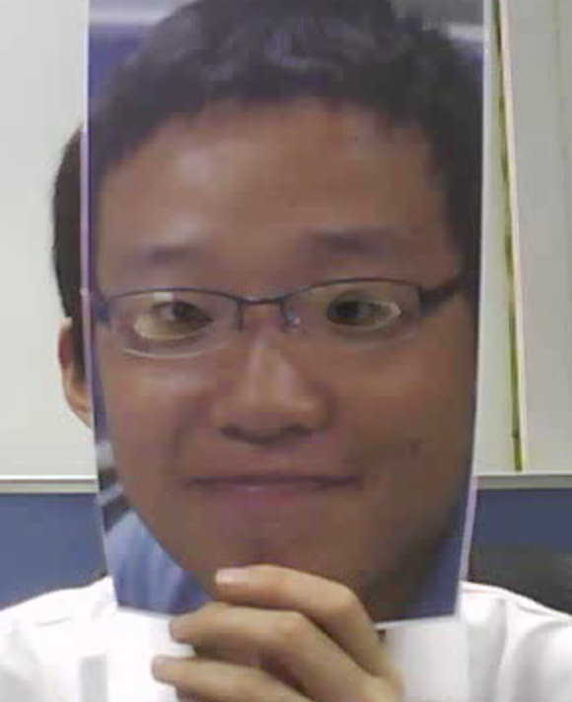
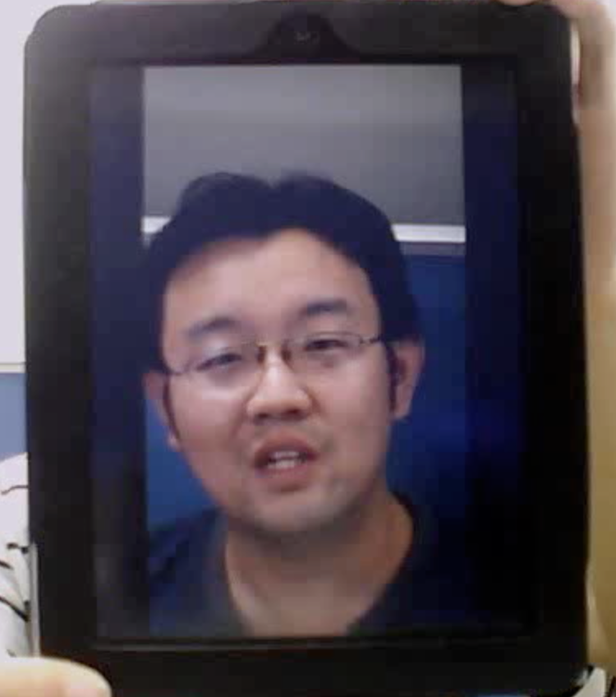

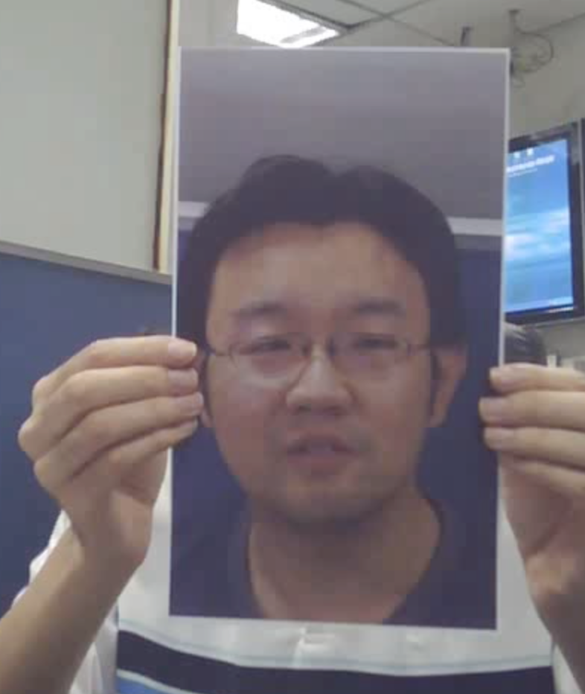
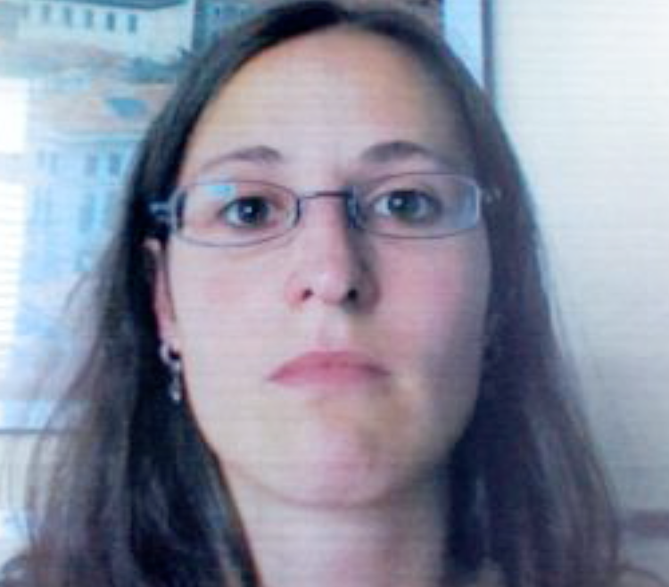
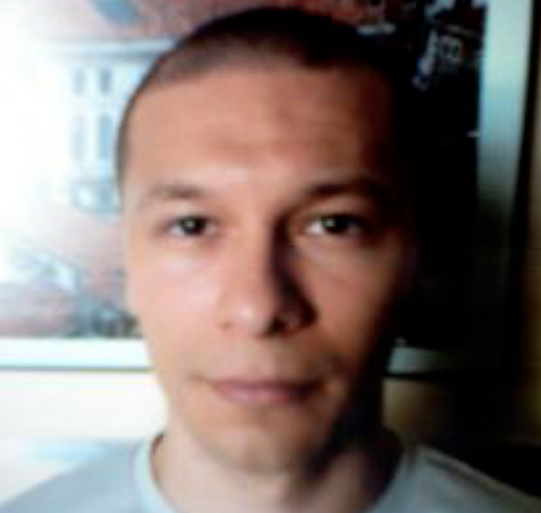
Viés nos ataques
Estudo Comparativo: Avaliação
Notes:
Cena vs não cena

Slide 50
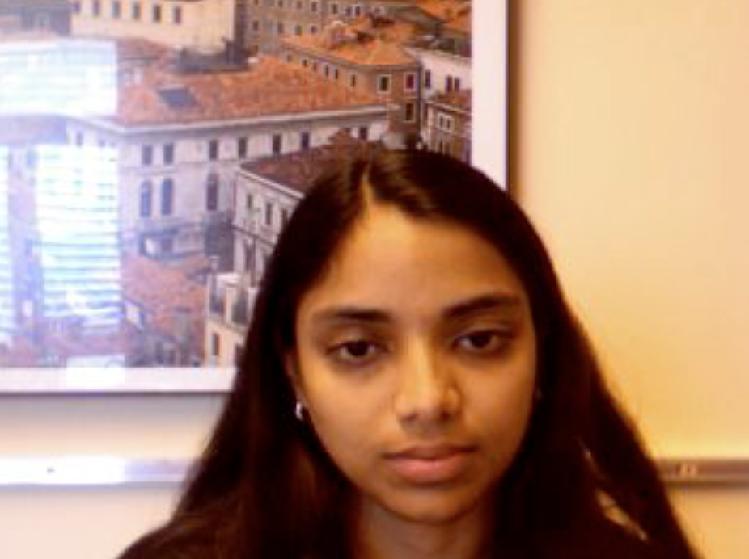
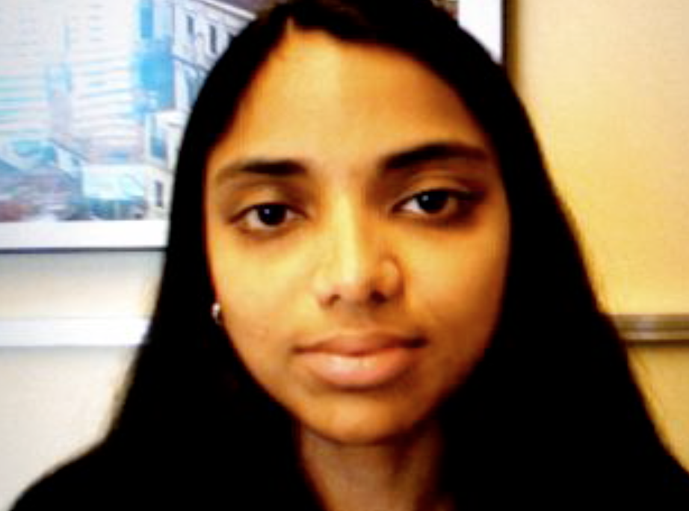
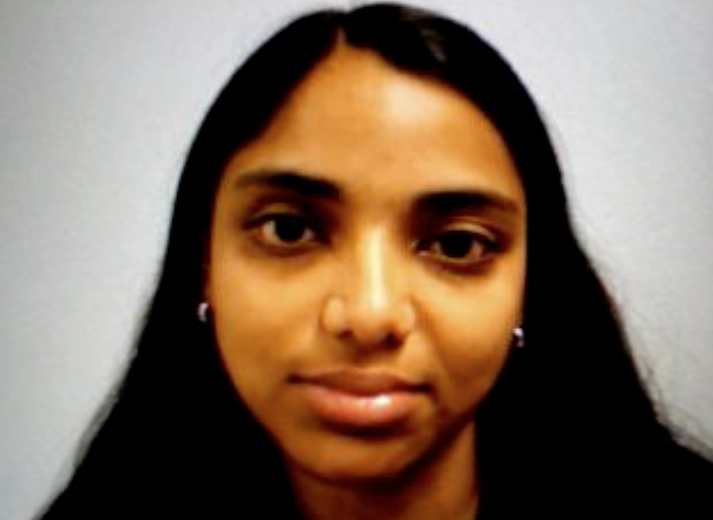
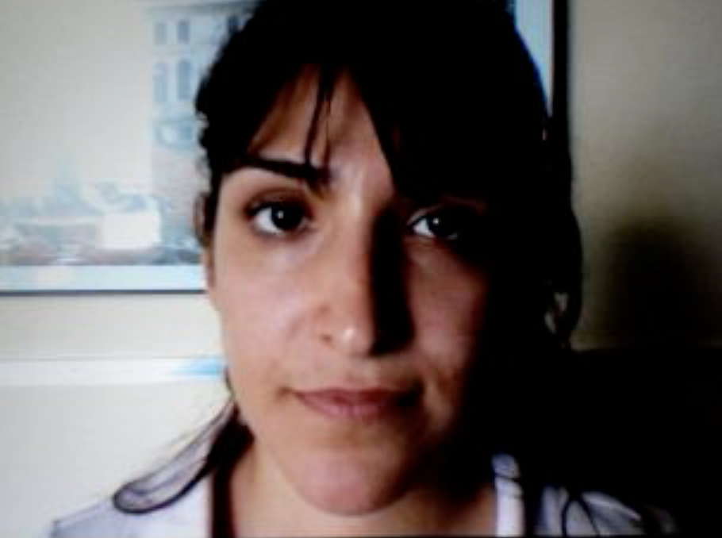
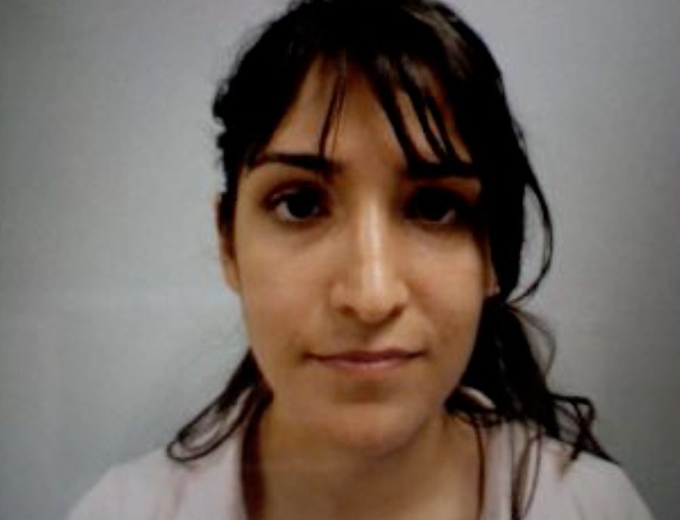
Viés de captura
Estudo Comparativo: Avaliação
Base de dados | HTER (%)
 | dev | eval
Replay attack | 24.22 | 19.63
CASIA FASD | 51.13 | 53.09

Slide 51
Combinação de múltiplas de bases de dados
Estudo Comparativo: Avaliação
Treinar as contramedidas com as duas bases de dados para se ter um modelo melhor treinado
REPLAY ATTACK + CASIA FASD
Contra-
medida
spoof /
not spoof
Notes:
AN INTUITIVE APPROACH TO DEAL WITH THIS, IS TO COMBINE BOTH DATABASES

Slide 52
Combinação de múltiplas de bases de dados
Estudo Comparativo: Avaliação
Existe um viés forte para a base de dados Replay Attack
Contramedida | Testado com | HTER (%)
 |  | dev | eval
Correlação de movimento | Replay attack | 12.18 | 24.14
 | CASIA FASD |  | 43.20
Texturas com LBP | Replay Attack | 20.45 | 19.07
 | CASIA FASD |  | 45.92
LBP-TOP | Replay Attack | 14.29 | 10.67
 | CASIA FASD |  | 42.04
15.45
22.54
Notes:
Additionally, this technique has one disadvantage.
When is necessary to add a different kind attack is necessary to train again the countermeasure.
Is necessary something more robust

Slide 53
Fusão no nível da pontuação
Estudo Comparativo: Avaliação
REPLAY ATTACK
Score
Contra-
medida
spoof /
not spoof
CASIA FASD
Contra-
medida
Score
Treinar cada contramedida isoladamente com uma base de dados e fundir as pontuações
Notes:
- ANOTHER APPROACH TO DEAL WITH THIS DIFFERENT KIND OF ATTACKS IS THE SCORE LEVEL FUSION
- Fusion using the a simple SUM of normalized scores
- HERE, WE ORGANIZED THE FUSION STRATEGY TRAINING EACH COUNTERMEASURE USING DIFFERENT DATABASES, BUT YOU CAN EASILY CAN COMBINE ANYTHING YOU WANT.

Slide 54
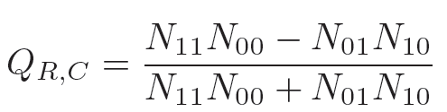
Fusão no nível da pontuação
Estudo Comparativo: Avaliação
Q-Statistic avalia o grau de independencia entre classificadores (Kulcheva & Whitaker, 2003)
N11 – Ambas as contramedidas classificam corretamente a mesma amostra
N00 – Ambas as contramedidas não classificam corretamente a mesma amostra
N01 e N10 – Ambas as contramedidas apresentam respostas diferentes para uma mesma amostra
CASIA FASD
Contramedidas opostas;
com perda
Contramedidas similares;
sem ganho
com ganho
-1
0
1
Notes:
BEFORE TO GO TO THE RESULT ANALYSIS, A PIECE OF WORD ABOUT COMBINATION OF DIFFERENT CLASSIFIERS. SOMETIMES
Kulcheva et al., studied different strategies to measure the quality of combining classifiers.
One measure to evaluated that is using the Q-statistic. Is basically

Slide 55
Fusão no nível da pontuação
Estudo Comparativo: Avaliação
Contramedida | Testado com | QR,C | HTER (%)
 |  |  | dev | eval
Correlação de movimento | Replay attack | 0.11 | 13.71 | 12.39
 | CASIA FASD | -0.14 |  | 32.08
Texturas com LBP | Replay Attack | 0.24 | 19.69 | 21.66
 | CASIA FASD | -0.41 |  | 47.16
LBP-TOP | Replay Attack | 0.38 | 23.16 | 26.04
 | CASIA FASD | -0.41 |  | 38.18
11.79
31.36
15.45
22.54
8.51
22.27
Combinação de boas contramedidas e não correlacionadas introduz ganho em classificação
DEFINIR QUE É INTRA-TEST
https://pypi.python.org/pypi/antispoofing.crossdatabase/1.0.1

Slide 56
Conclusões

Slide 57
Conclusões
Conclusões
Apresentada uma contramedida eficiente para detecção de ataques de spoofing
Bases de dados disponíveis na literatura introduzem um forte viés nas contramedidas do estado da arte
Duas estratégias foram apresentadas para lidar com estes viéses
Combinação de contramedidas boas e não correlacionadas garantem bons resultados
Os resultados desta pesquisa são reproduzíveis
Há poucas bases de dados tratando do problema na literatura
Notes:
Disciplinas, IDIAP

Slide 58


Agradecimentos
Conclusões Parciais
Notes:
Disciplinas, IDIAP

Slide 59
Obrigado

